Slide 1


EM LÀ HỌC SINH LỚP 2
BÀI 1
BÀI 1
VIẾT

Slide 2

Mục tiêu
01
- Viết đúng chữ A cỡ vừa và cỡ nhỏ.
Viết đúng câu ứng dụng:
Áζ wắng Ǉràn wgập sân ǇrưŊg .
02
03
- Rèn cho mình tính kiên trì và cẩn thận khi viết.

Slide 3
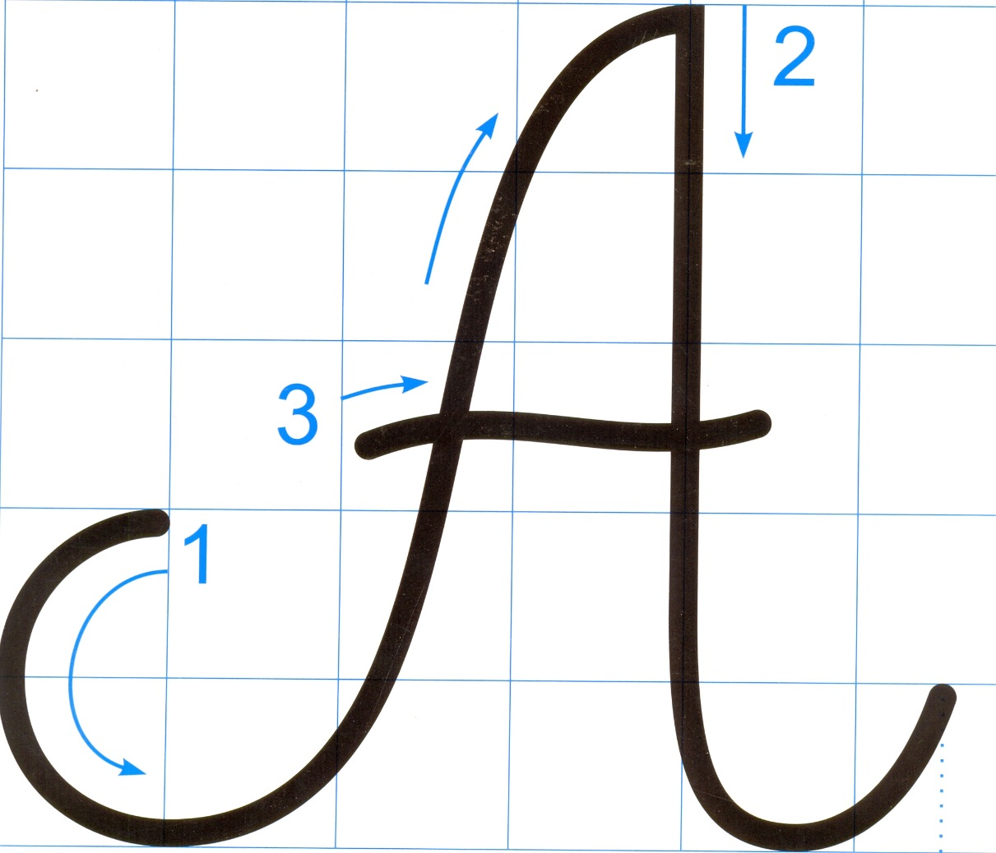
Chữ A hoa gồm 3 nét:
5 ô li rưỡi
5 ô li
Nét 3: nét lượn ngang
Nét 2: nét móc ngược phải
Nét 1: gần giống nét móc ngược trái nhưng hơi lượn về phía trên và nghiêng về bên phải

Slide 4
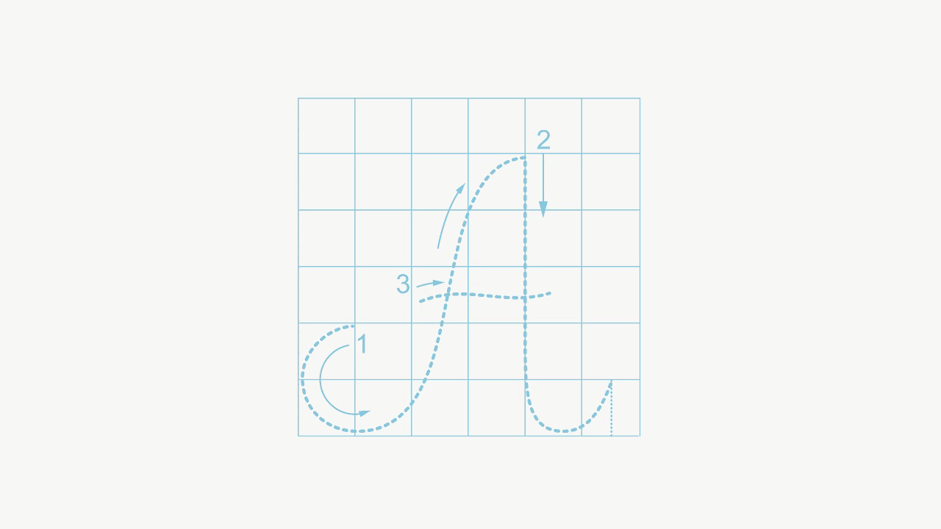
Hướng dẫn viết chữ hoa A.

Slide 5
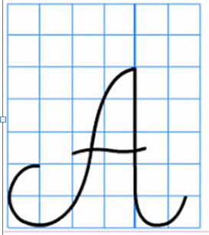

Slide 6

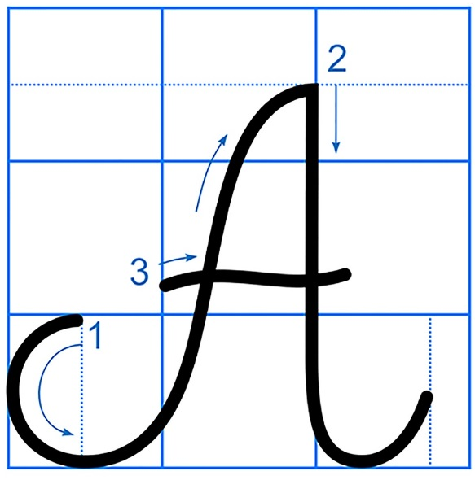
5 ô li rưỡi
hơn 2 ô li rưỡi
5 ô li
2 ô li rưỡi
Cỡ vừa
Cỡ nhỏ
Con có nhận xét gì về chữ hoa A cỡ vừa và cỡ nhỏ?

Slide 7




VIẾT ỨNG DỤNG
Aζ wắng Ǉràn wgập sân ǇrưŊg.
“tràn ngập” nghĩa là gì?
tràn ngập: có rất nhiều, đến mức như bao phủ, che lấp hết cả bề mặt.

Slide 8
VIẾT ỨNG DỤNG
Aζ wắng Ǉràn wgập sân ǇrưŊg.
a. Chữ cái nào được viết hoa?
b. Khoảng cách giữa các chữ ghi tiếng như thế nào?
c. Những chữ cái nào cao 2.5 li ?
→ Chữ A.
→ Khoảng cách giữa các chữ ghi tiếng là 1 con chữ o.
→ Chữ A, h, g.

Slide 9

LUYỆN VIẾT VỞ
Học sinh viết vào vở Tập viết 2 tập một

Slide 10



Slide 11

CHÀO TẠM BIỆT
CÁC CON!

